Slide 1
Виды и функции лизосом
Лизосо́ма (от греч. λύσις — растворяю и sōma — тело) — окружённый мембраной клеточный органоид, в полости которого поддерживается кислая среда и находится множество растворимых гидролитических ферментов. Лизосома отвечает за внутриклеточное переваривание макромолекул, в том числе при аутофагии; лизосома способна ксекреции своего содержимого в процессе лизосомного экзоцитоза; также лизосома участвует в некоторых внутриклеточных сигнальных путях, связанных с метаболизмом и ростом клетки. Лизосома является одним из видов везикул и относится к эндомембранной системе клетки. Разные виды лизосом могут рассматриваться как отдельные клеточные компартменты.

Slide 2
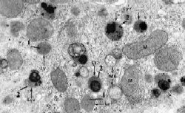
Различают 3 типа лизосом: Первичные лизосомы а) Данные лизосомы имеют гомогенное содержимое. б) Очевидно, это вновь образованные лизосомы с исходным раствором ферментов.

Slide 3
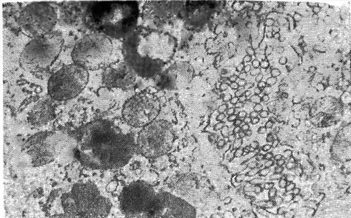
Вторичные лизосомы а) Вторичные лизосомы образуются либо путём слияния первичных лизосом с пиноцитозными или фагоцитозными вакуолями, либо путём захвата собственных макромолекул и органелл клетки. б) Поэтому вторичные лизосомы обычно больше по размеру первичных, а их содержимое часто является неоднородным: например, в нём обнаруживаются плотные тельца. в) При наличии таковых говорят о фаголизосомах (гетерофагосомах) или аутофагосомах (если данные тельца - фрагменты собственных органелл клетки). г) При различных повреждениях клетки количество аутофагосом обычно возрастает.

Slide 4
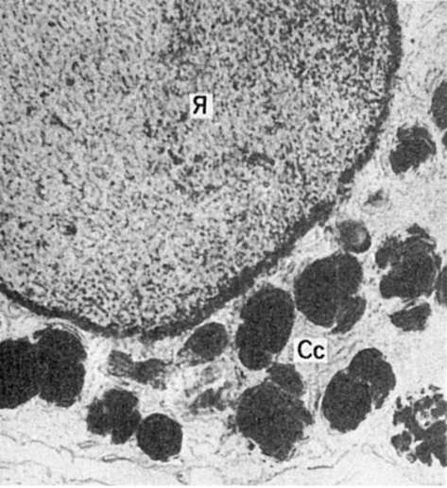
Телолизосомы а) Телолизосомы, или остаточные (резидуальные) тельца, появляются тогда, когда внутрилизосомальное переваривание не приводит к полному разрушению захваченных структур. б) При этом непереваренные остатки (фрагменты макромолекул, органелл и других частиц) уплотняются, в них часто откладывается пигмент, а сама лизосома во многом теряет свою гидролитическую активность. в) А. В неделящихся клетках накопление телолизосом становится важным фактором старения. Б. Так, с возрастом в клетках мозга, печени и в мышечных волокнах накапливаются телолизосомы с т.н. пигментом старения -липофусцином.

Slide 5
Функциями лизосом являются:
переваривание захваченных клеткой при эндоцитозе веществ или частиц (бактерий, других клеток)
аутофагия — уничтожение ненужных клетке структур, к примеру, во время замены старых органоидов новыми, или переваривание белков и других веществ, произведенных внутри самой клетки
автолиз — самопереваривание клетки, приводящее к её гибели (иногда этот процесс не является патологическим, а сопровождает развитие организма или дифференцировку некоторых специализированных клеток). Пример: При превращении головастика в лягушку, лизосомы, находящиеся в клетках хвоста, переваривают его: хвост исчезает, а образовавшиеся во время этого процесса вещества всасываются и используются другими клетками тела.
растворение внешних структур (см, например, остеокласты)

